Slide 1
KANALI PRODAJE KAO INSTRUMENT MARKETINGA U TURIZMU I HOTELIJERSTVU
Visoka poslovna škola strukovnih studija novi sad
Marketing u turizmu
PROFESOR: dr NATAŠA PAVLOVIĆ
ASISENT: DRAGANA GAŠEVIĆ
Novi sad, 12.05.2020. godine

Slide 2
ISPORUKA VREDNOSTI – KANALI PRODAJE
Prodaja ➔ jedna od najosetljivijih faza u poslovanju na turističkom tržištu
Neistovremenost odvijanja procesa proizvodnje i procesa kupovine, omogućava kupovinu turističkog proizvoda (ex ante prodaja) pre njegovog korišćenja (ex post isporuci)
Heterogenost i složenost odnosa na turističkom tržištu➔ potreba postojanja raznovrsnih oblika prodaje➔ osnovni cilj da se turistički proizvod učini raspoloživim i dostupnim potencijalnim potrošačima: u određenom vremenu, na određenom mestu, na pravi način, uz najniže troškove.

Slide 3
Funkcija kanala prodaje
Distribucija kroz kanale prodaje uključuje dve osnovne vrste aktivnosti:
- izbor kanala prodaje i fizičku distribuciju
- marketinšku logistiku
Osnovna funkcija kanala prodaje (kanala marketinga, kanala distribucije) odnosi se na olakšavanje procesa razmene➔ premošćavanje jaza između proizvodnje i potrošnje, kao dve krajnje faze celokupnog procesa reprodukcije
Osnovne funkcije u širem kontekstu mogu se sistematizovati na sledeći način (Kotler & Bowen, 2010):
Informisanje
Promocija
Kontakti
Usklađivanje
Pregovaranje
Fizička distribucija
Finansiranje
Preuzimanje rizika

Slide 4
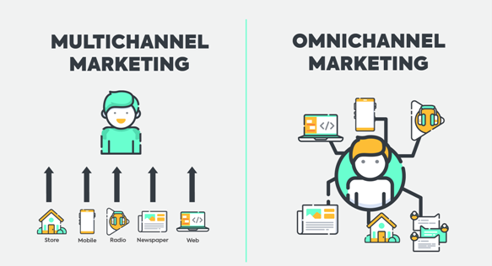
POSREDNICI
Posrednici➔ članovi marketinškog kanala u turizmu uobičajeno ne kupuju turistički proizvod koji miksuju i stvaraju sopstveni turistički proizvod➔ time ne preuzimaju rizik
Posrednici mogu kupovati turističke proizvode, biti njihovi vlasnici i preprodavati ih dok postoji grupa učesnika u kanalima prodaje koji pomažu procesu distribucije, ali se ne bave preuzimanjem vlasništva

Slide 5
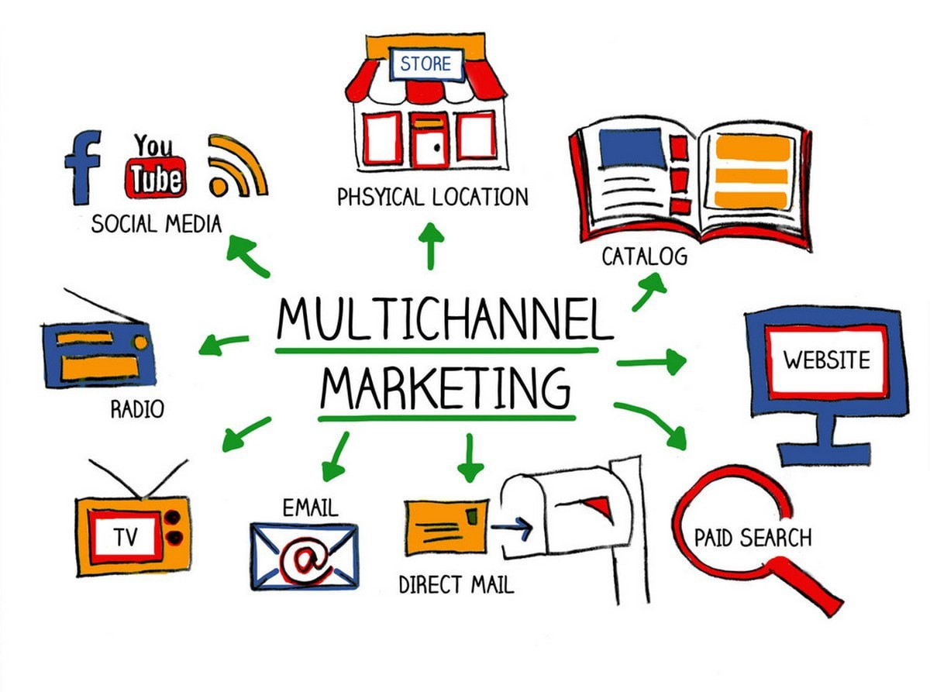
VIŠEKANALNI MARKETING
korišćenje dva ili više kanala u cilju dostizanja ključnih segmenata tržišta u cilju prodaje
usmerava preduzeća ka stvarnju integrisanog sistema marketinga➔strategije i taktike prodaje jednim kanalom održavaju strategije i taktike svim drugim
obezbeđuje se veća pokrivenost tržišta, niži troškovi i bolje prilagođavanje potrebama pojedinih kupaca

Slide 6
TRADICIONALNI I DISTRIBUTIVNI SISTEMI ZASNOVANI NA INTERNETU
Tradicionalni distributivni sistemi
Distributivni sistemi zasnovani na internetu
Nastali u drugoj polovini XX veka
Sastoje se od:
- direktnih kanala od potrošača do proizvođača
- turističkih organizacija koje olakšavaju proces kupovine
- posrednika
- posebnih sistema: globalni distributivni sistemi i centralni rezervacioni sistemi
Krajem XX i početkom XXI veka potrošači imaju mnogo veći izbor digitalnih kanala pomoću kojih dobijaju informacije i rezervišu putovanja
Uvođenje interneta omogućilo je svima da imaju pristup i da se uključe u objedinjenu platformu za informacije i rezervisanje putovanja
Internet stvorio izuzetne poslovne mogućnosti za e-posrednike

Slide 7
DIREKTNA PRODAJA
Neposredan odnos između preduzeća turističke privrede i kupca, bez uključenja posredništva
Prednosti
uspostavlja i održava neposredne kontakte sa potrošačima
ostvaruje kontrolu nad plasmanom
prevazilazi moguće pomanjkanje efikasnih i dobro organizovanih posrednika
kroz izgradnju i održavanje sopstvene prodajne organizacije snižava troškove i povećava konkurentnost
distancira se od ostalih preduzeća sa istim/sličnim asortimanom i kreira sopstveni imidž
Takođe:
- može stvoriti reputaciju na osnovu višeg nivoa lične usluge
- poboljšava kontrolu nad tokom informacija
- spre čava plaćanje naknada posrednicima

Slide 8
INDIREKTNA PRODAJA
Uključuje učešće jednog ili više posrednika između preduzeća turističke privrede i kupca i ima različite oblike poslovanja
Dve bazične funkcije odnose se na:
-povećanje broja mesta prodaje
-olakšavanje kupovine turističkog proizvoda pre vremena korišćenja
Osnovni posrednici u prodaji:
- turističke agencije
- organizatori putovanja
- specijalizovani kompanije, organizacije i udruženja (konzorcijumi; globalni distributivni sistemi; nacionalne, regionalne i lokalne turističke organizacije; turistički informativni centri; avio-kompanije; internet posrednici; kongresni biroi; kompanije za iznajmljivanje vozila; auto-moto organizacije; kompanije za podsticajna putovanja

Slide 9
IZBOR KANALA PRODAJE
Izbor kanala prodaje predstavlja odluku o broju, strukturi i osobenostima posrednika
Faktori koji utiču na izbor kanala prodaje preduzeća turističke privrede obuhvataju karakteristike:
tržišta
proizvoda
samog preduzeća/njegovih resursa
potrošača
posrednika
okruženja i
konkurencije

Slide 10
ODNOSI U KANALIMA PRODAJE
Struktura kanala prodaje može se podeliti na osnovne dve grupe:
Konvencionalni kanali prodaje – konvencionalni marketing sistemi
Vertikalno integrisani kanali prodaje – vertikalni marketing sistemi:
- korporacijski
- administrativni i
- ugovorni marketing sistemi

Slide 11
HVALA NA PAŽNJI!!!

